Slide 1
第十三章
达朗贝尔原理(动静法)

Slide 2

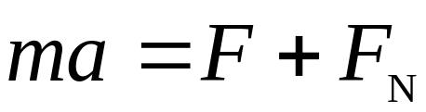
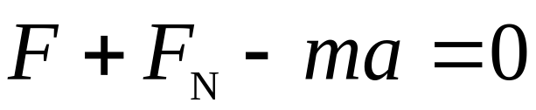

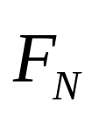

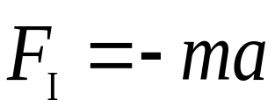
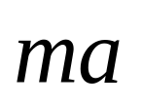
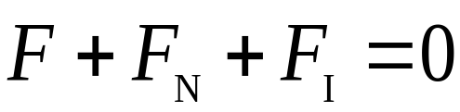
§ 13-1 惯性力·质点的达朗贝尔原理
令
惯性力
有
－－质点的达朗贝尔原理
作用在质点的主动力、约束力和虚加的惯性力在形式上组成平衡力系.

Slide 3
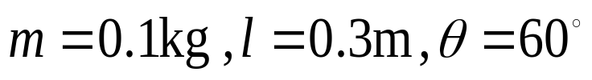

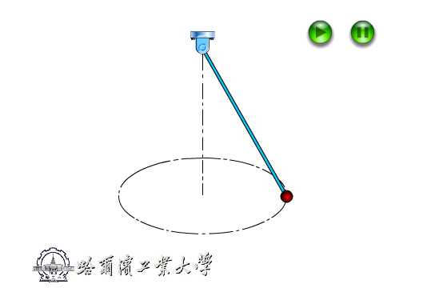
例13-1
已知:
求:

Slide 4
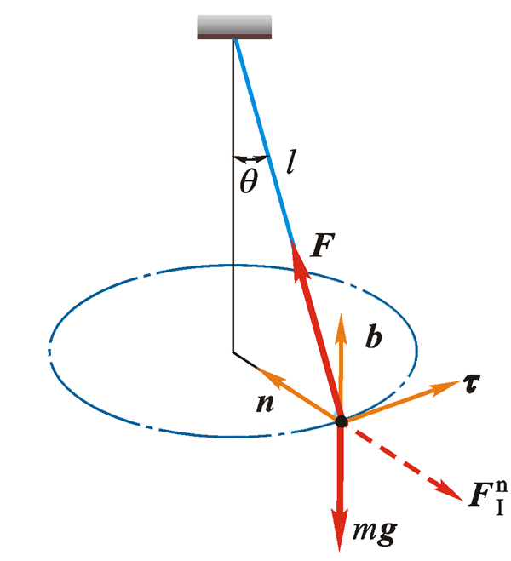
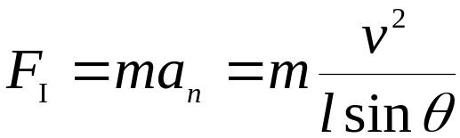



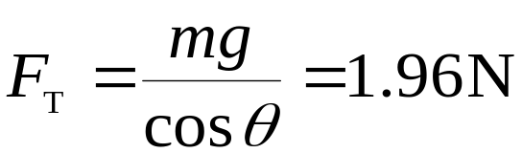
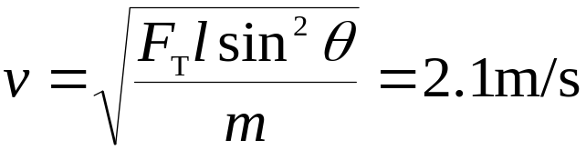
解:
应用静力学写平衡方程的方法求解动力学问题，这种方法称为动静法。

Slide 5
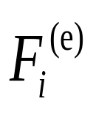
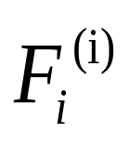
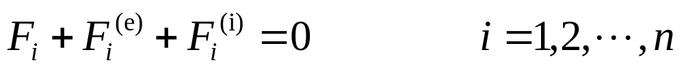
§ 13-2 质点系的达朗贝尔原理
－－质点系的达朗贝尔原理
质点系中每个质点上作用的主动力,约束力和惯性力在
形式上组成平衡力系.
记
为作用于第i个质点上质点系外部物体的作用力.
为作用于第i个质点上质点系内部的力.

Slide 6
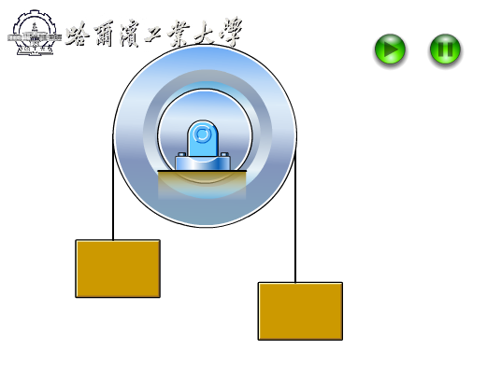
例13-2
已知:如图所示,定滑轮的半径为r ,质量为m 均匀分布在轮缘
上,绕水平轴Ｏ转动.垮过滑轮的无重绳的两端挂有质量
为m₁ 和m₂ 的重物(m_{１}>m₂),绳与轮间不打滑,轴承摩擦
忽略不计。
求:重物的加速度.

Slide 7
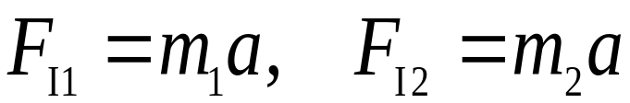
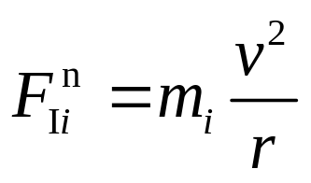
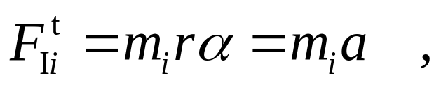
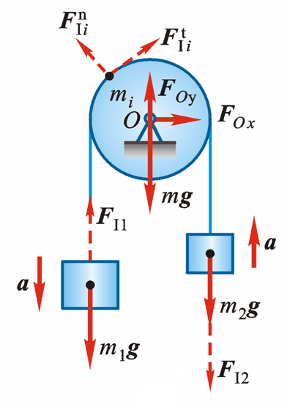
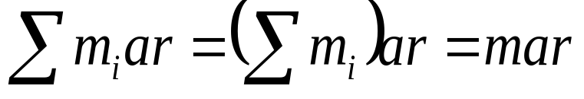
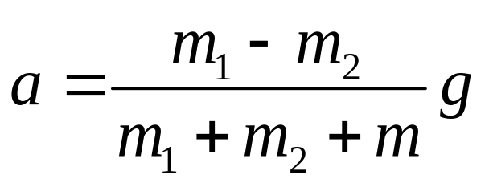
解:
由
解得

Slide 8

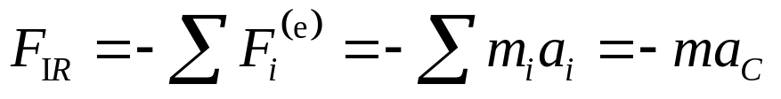






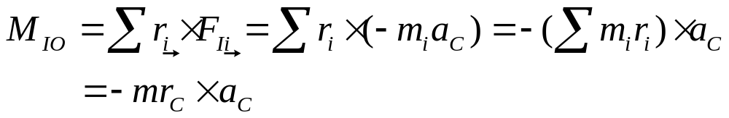
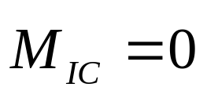
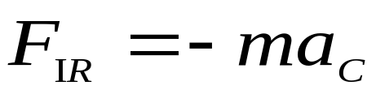
§ 13-3 刚体惯性力系的简化
方法：向一点简化。
主矢：
１.刚体平移
惯性力系向点O 简化.
惯性力系向质心简化.
只简化为一个力
平移刚体的惯性力系可以简化为通过质心的合力，其大小等于刚体的质量与加速度的乘积，合力的方向与加速度方向反向。

Slide 9




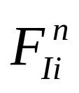


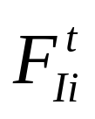










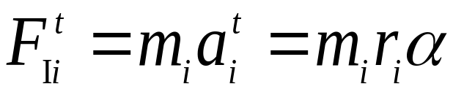
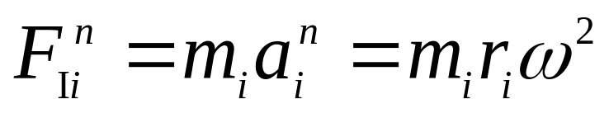
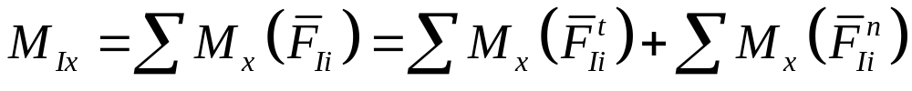
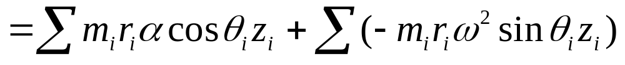
2.刚体定轴转动

Slide 10
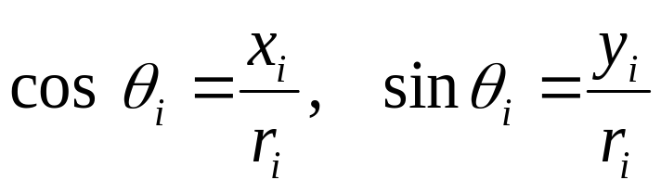
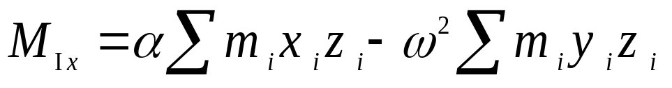
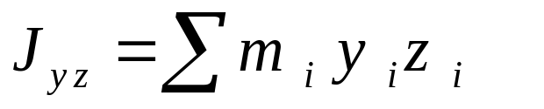
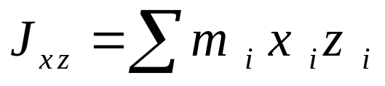
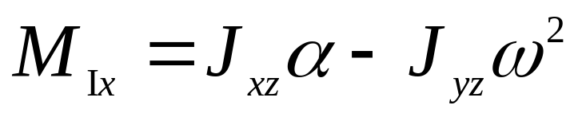
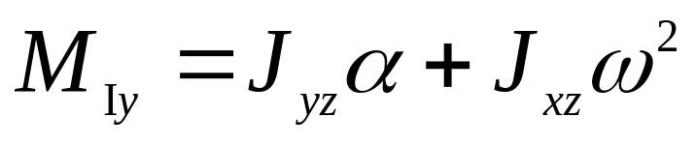
－－对于z 轴的惯性积.
同理

Slide 11
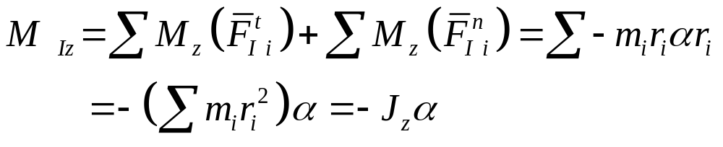
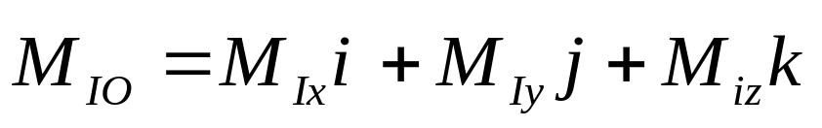
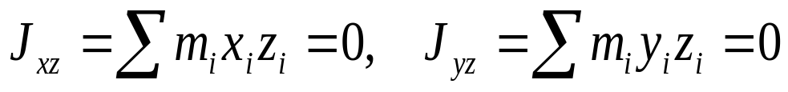

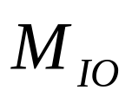
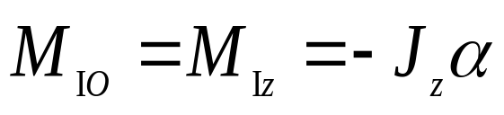

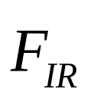

如果刚体有质量对称面且
该面与转动轴垂直,简化中心取
此平面与转轴的交点,则

Slide 12
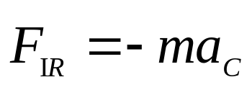

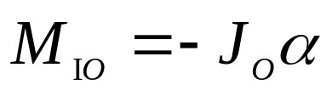
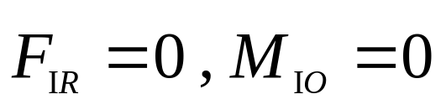
思考：
1.刚体匀速转动，转轴不通过质心。
作用点在转轴上。
2.转轴通过质心，但 。
3.刚体作匀速转动，且转轴通过质心。

Slide 13
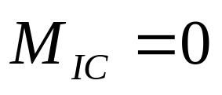
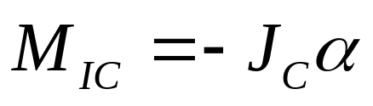
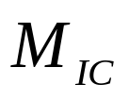


3.刚体作平面运动（平行于质量对称面）
向质心简化
随同质心平移运动
绕质心转动

Slide 14



例13-3
已知:如图所示均质杆的质量为m ,长为l ,绕定轴O 转动的角速度为 ,角加速度为 .
求:惯性力系向点Ｏ 简化的结果(方向在图上画出).

Slide 15









解:
思考：向质心C简化结果如何？

Slide 16

例13-4
已知:如图所示,电动机定子及其外壳总质量为m₁,质心位于O
处.转子的质量为m₂ ,质心位于Ｃ 处,偏心矩ＯＣ＝e ,
图示平面为转子的质量对称面.电动机用地角螺钉固定
水平基础上,轴O与水平基础间的距离为h.运动开始时,
转子质心Ｃ位于最低位置,转子以匀角速度 转动.
求:基础与地角螺钉给电动机总的约束力.

Slide 17








解:
因 得

Slide 18


例13-5
已知：如图所示,电动绞车安装在梁上,梁的两端搁在支座上,
绞车与梁共重为P.绞盘半径为R,与电机转子固结在一
起,转动惯量为J ,质心位于O 处.绞车以加速度a提升质
量为m的重物,其它尺寸如图.
求：支座A，B受到的附加约束力.

Slide 19








解 :
静约束力
附加约束力为

Slide 20




例13-6
已知：均质圆盘 纯滚动.均质杆
求：F 多大,能使杆B 端刚好离开地面?纯滚动的条件?

Slide 21










解:
刚好离开地面时,地面约束力为零.
研究 AB 杆
研究整体

Slide 22




§ 13-4 绕定轴转动刚体的轴承动约束力

Slide 23





解得

Slide 24






由
引起的轴承约束力称动约束力
动约束力为零的条件为:
即:
必有
称满足
的轴z为惯性主轴
通过质心的惯性主轴称为中心惯性主轴
因此,避免出现轴承动约束力的条件是:
刚体的转轴应是刚体的中心惯性主轴.
静平衡：刚体的转轴通过质心，刚体除重力外，没有受
到其他主动力作用，则刚体在任意位置可以静止不动。
动平衡：当刚体的转轴通过质心且为惯性主轴时，刚体转动
不出现动约束力。

Slide 25




例13-7
已知：如图所示,轮盘(连同轴)的质量
转轴AB与轮盘的质量对称面垂直,但轮盘的质心
C不在转轴上,偏心距 当轮盘以均转速
转动.
求：轴承A,B的约束力

Slide 26





解:

